Slide 1
Promovarea Dezvoltării Regionale prin consolidarea capacității sistemului VET

Slide 2
Dezvoltarea abilităților inteligente: abilitățile în formă de T, conceperea de soluții inteligente, planificarea inteligentă

Slide 3
Declinarea responsabilității
Sprijinul acordat de Comisia Europeană în realizarea acestui material nu implică susținerea conținuturilor, acestea reflectând doar poziția autorilor. Comisia nu poate fi trasă la răspundere pentru niciun fel de utilizare a informațiilor cuprinse în prezenta publicație.
Nr. proiect: 2021-1-RO01-KA220-VET-000028118

Slide 4
Consorțiu

Slide 5
01
Introducere
02
Abilitățile în formă de T
03
Cum să devii un individ cu abilități în formă de T
04
Conceperea soluțiilor inteligente
Cuprins
05
CAPITOLUL 4: Identificarea elementelor comune între nișele de specializare inteligentă ale fiecărui sector și provocările regionale majore
06
CAPITOLUL 5: Dezvoltarea abilităților inteligente: abilitățile în formă de T, gândirea inteligentă la soluții, planificarea inteligentă
07
FINAL

Slide 6
Introducere
Abordarea referitoare la specializarea inteligentă se regăsește în politicile de inovare regională ale Uniunii Europene încă din 2010, însă rolul competențelor și al educației vocaționale în formarea și implementarea Strategiilor de Specializare Inteligentă a atras atenția relativ recent. Deși a fost abordată în documente de politici anterioare, Comunicarea referitoare la consolidarea capacităților de inovare în regiunile Europei din 2017 a fost cea care a introdus experiența implementării Specializării Inteligente în practică, ilustrând importanța acesteia pentru politicile regionale de inovare.

Slide 7
Dezvoltarea abilităților inteligente
Pandemia COVID-19 a accelerat nevoia de recalificare și perfecționare a forței de muncă, în special în regiunile puternic afectate de criză. Sectorul VET are un rol important în echiparea indivizilor cu abilitățile necesare pentru a prospera într-o piață a muncii dinamică. În acest context, dezvoltarea competențelor inteligente, inclusiv a celor în formă de T (T-shaped), gândirea orientată spre soluții inteligente și planificarea inteligentă sunt esențiale.

Slide 8
Dezvoltarea abilităților inteligente
Pași generali pentru dezvoltarea abilităților inteligente:
Evaluați-vă abilitățile curente: Începeți cu identificarea competențelor dumneavoastră curente și stabiliți pe care doriți să le îmbunătățiți.
Setați-vă obiective specifice: Determinați în mod specific abilitățile inteligente pe care vreți să vi le dezvoltați și setați obiective clare și realizabile pentru fiecare.
Construiți un plan: Creați un plan prin care să dobândiți abilitățile de care aveți nevoie, cum ar fi urmarea de cursuri, participarea la ateliere sau căutarea unui mentor.

Slide 9
Dezvoltarea abilităților inteligente
4. Dobândiți experiență practică: Exersați competențele pe care le-ați câștigat în cadrul situațiilor și al proiectelor din viața reală.
5. Reflectați asupra progresului dumneavoastră: Reflectați cu regularitate asupra progresului pe care l-ați înregistrat și ajustați-vă planul în consecință.
6. Căutați feedback: Cereți feedback de la ceilalți pentru a vedea cum progresați și pentru a identifica acele aspecte care trebuie îmbunătățite.
7. Învățați și dezvoltați-vă continuu: Piața muncii și tehnologia sunt într-o continuă schimbare, așa că este esențial să învățați constant și să vă cultivați abilitățile pentru a rămâne relevant.

Slide 10
Prognoză asupra schimbărilor în structura ocupațională a forței de muncă în 28 de state UE și 3 state asociate (valori exprimate în numărul de angajați; comparație între 2016 și 2030).

Slide 11
Abilitățile în formă de T
https://www.youtube.com/watch?v=J_yuGFMM6r0

Slide 12
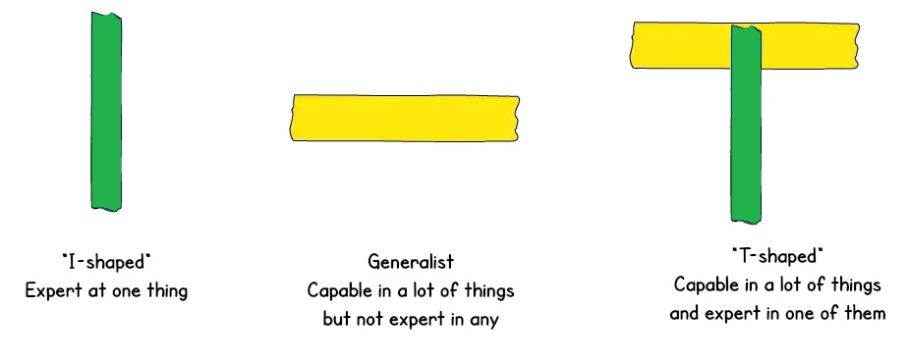
Abilitățile în formă de T
Abilitățile în formă de T se referă acele abilități care intersectează un nivel de expertiză profundă în unul sau mai multe domenii specifice și un set de cunoștințe mai largi din diferite arii. Forma în „T” ilustrează suprapunerea dintre cele două tipuri de abilități, bara verticală reprezentând expertiza într-un domeniu specific, în timp de bara orizontală reprezintă setul de cunoștințe largi din arii multiple.
Aceste abilități sunt deosebit de valoroase, deoarece le permit indivizilor să își combine experiența tehnică cu o înțelegere mai extinsă a contextului în care își desfășoară activitatea. De exemplu, un profesionist VET care posedă abilități în formă de T poate avea o expertiză ridicată într-un sector specific, precum competențele digitale, dar și un nivel mai larg de înțelegere a factorilor sociali, economici și politici cu impact în adoptarea noilor tehnologii.
Abilitățile în formă de T ajută factorii decizionali să dobândească o imagine de ansamblu, astfel încât să ia decizii informate și să aibă în vedere contextul larg.

Slide 13
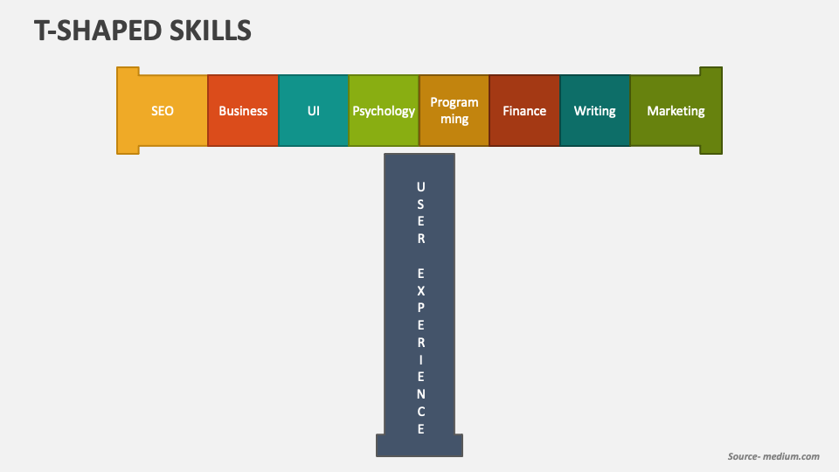
Ce sunt, de fapt, abilitățile în formă de T?
Angajații care posedă abilități în formă de T sunt de un real folos oricărei companii. Câteva exemple de astfel de abilități includ:
Cunoștințe generale despre un subiect specific;
Un context mai larg pentru un set de competențe specializate;
O înțelegere de bază a modului în care funcționează indivizii și societatea;
Înțelegerea industriei în care activează;
Cunoștințe fundamentale despre modul în care funcționează lumea afacerilor;
Abilități „soft”, denumite adesea și abilități interpersonale sau sociale. Acestea sunt subiective și dificil de măsurat. Câteva exemple sunt:
Capacitatea de a lucra în echipă;
Abilitățile de comunicare – sunt esențiale în orice echipă (și sunt descrise pe larg în acest curs);
Managementul timpului (Pentru a afla mai multe despre acest subiect, puteți urma cursul dedicat);
Competențe IT de bază;
Toleranță și deschidere.

Slide 14
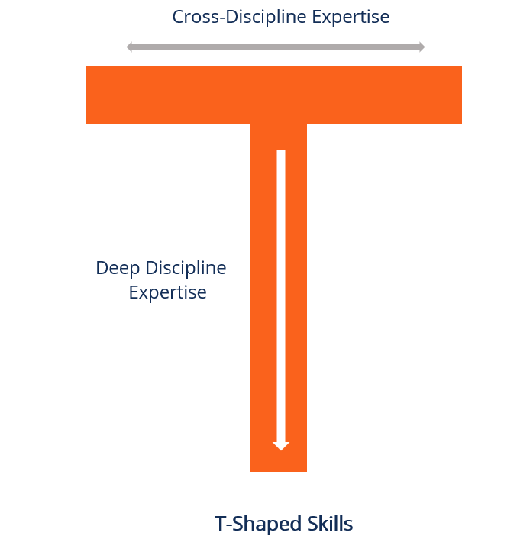
Abilitățile în formă de T pot fi divizate în două categorii: abilități de profunzime și abilități de amploare
Abilitățile de profunzime se referă la expertiza personală într-un domeniu specific. Acestea sunt competențele și cunoștințele tehnice pe care un individ le posedă într-un sector particular. Un exemplu în acest sens poate fi un inginer care are cunoștințe avansate de informatică, inginerie electrică și programare software.
Abilitățile de amploare implică abilitatea persoanei de a colabora și comunica cu alți indivizi din sectoare și medii diferite. Aici sunt incluse competențele soft, precum comunicarea, colaborarea, creativitatea, leadershipul și inteligența emoțională. De pildă, un individ care deține abilități de amploare în managementul proiectului poate avea o pregătire în domeniul ingineriei, dar poate avea și aptitudini solide de comunicare și colaborare, care îi permit să lucreze eficient cu echipe transsectoriale.

Slide 15
Avantaje în a deveni un individ cu abilități în formă de T
Este unanim recunoscut faptul că persoanele cu abilități în formă de T sau „T-shaped” nu sunt avantajate doar la nivel individual (fiind potrivite pentru poziții manageriale, de exemplu), însă aduc beneficii întregii companii. Competențele de bază și abilitatea de a învăța rapid sunt doar câteva dintre motivele pentru care angajații cu abilități în formă de T excelează în îndeplinirea responsabilităților lor principale, dar pot îndeplini cu succes și alte sarcini în cadrul companiei, contribuind la creșterea echipei.

Slide 16
Indivizii cu abilități în formă de T aduc următoarele avantaje:
Competențele de bază: Angajații cu abilități în formă de T excelează în îndeplinirea principalelor responsabilități pe care le au la locul de muncă, ceea ce îi transformă în resurse extraordinare. Expertiza profundă pe care un astfel de angajat o va afișa atunci când conduce discuțiile sau când facilitează progresul este, fără îndoială, un beneficiu extraordinar pentru întreaga organizație.
Comunicare mai bună: Datorită competențelor interpersonale pe care le posedă, aceste persoane sunt capabile să empatizeze cu cei din jur și să le înțeleagă nevoile, putând face acest lucru și la nivelul echipei.
Abilități de colaborare optime: Acestea sunt în strânsă legătură cu abilitățile de comunicare, angajații cu abilități în formă de T fiind capabili să discute problematici diverse și să colaboreze eficient în organizație.

Slide 17
Indivizii cu abilități în formă de T aduc următoarele avantaje:
Flexibilitate: Sunt suficient de flexibili pentru a prelua sarcini noi, adiționale celor pe care le au deja, fără a-și compromite calitatea muncii. Astfel, reușesc să își atingă obiectivele imediate î timp ce contribuie la dezvoltarea companiei
Viziune de ansamblu: Angajații care posedă un set de abilități foarte specifice (angajații în formă de I) sunt deosebit de valoroși. Cu toate acestea, de multe ori dezvoltă o viziune limitată la propriul domeniu de expertiză, neglijând alte aspecte importante. La polul opus, angajații cu abilități în formă de T sunt capabili să își aplice cunoștințele specializate și dorința de a învăța în alte domenii și proiecte în care sunt implicați.

Slide 18
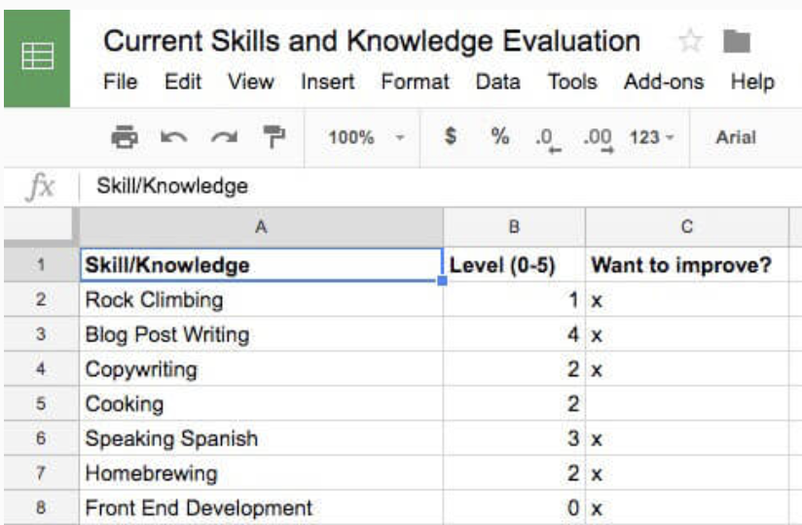
Cum se pot dezvolta abilitățile în formă de T?
Prima întrebare pe care trebuie să v-o adresați atunci când începeți acest demers este: Ce abilități ar trebui să îmi dezvolt și ce ar trebui să învăț?
Este necesar să înțelegeți că nu există un răspuns standard la această întrebare. Depinde de scopurile și valorile pe care vi le-ați definit, însă puteți construi un cadru general pentru acestea.

Slide 19
Nivelurile abilităților
în formă de T
În primul rând, trebuie să analizați competențele și cunoștințele pe care le aveți deja și trebuie să vă evaluați abilitățile din fiecare domeniu. Puteți face acest lucru cu ajutorul unui tabel în care să notați toate competențele și cunoștințele la care vă puteți gândi, atribuindu-le apoi valori de la 0 la 5. Iată cum puteți aborda fiecare nivel:
0 – În afară de denumirea domeniului, nu aveți alte cunoștințe (sau aveți extrem de puține). Vă doriți să învățați mai multe, însă nu ați activat și nici nu ați studiat în domeniu.
1 – Sunteți novice. Ați început parcursul de învățare, dar încă nu aveți nicio abilitate practică. Ca să adoptăm o analogie academică, sunteți în primele săptămâni ale unui curs introductiv.
2 – Sunteți un începător avansat. Puteți face câteva lucruri în mod independent, dar încă aveți nevoie de îndrumare și ghidaj.

Slide 20
Nivelurile abilităților
în formă de T
3 – Ați devenit competent. Ați depășit etapa introductivă și reușiți să vă dați seama cum și unde să aplicați regulile pe care le-ați învățat.
4 – Sunteți experimentat. Puteți face lucruri la care majoritatea nici nu aspiră. Nu ați atins încă perfecțiunea și încă sunt situații în care trebuie să vă gândiți cum să procedați. Însă sunteți foarte competent.
5 – Sunteți expert. Vă bazați preponderent pe intuiție, iar modul în car operați poate părea magic pentru un observator exterior.

Slide 21
Activitate practică
Analizați-vă abilitățile curente:
Începeți cu identificarea abilităților dumneavoastră curente și atribuiți-le un punctaj de la 0 la 5.
Sumarul abilităților
Nevoia crescută de dezvoltare a competențelor inteligente pe piața muncii este rezultatul schimbărilor tehnologice rapide și al cererilor de pe piață. Angajatorii caută indivizi care posedă o combinație unică de abilități tehnice și transferabile, precum rezolvarea de probleme, gândirea critică și comunicarea.
Per ansamblu, modelul în formă de T îi încurajează pe indivizi să își dezvolte o gamă largă de abilități și cunoștințe, aprofundând în paralel anumite sectoare. Această abordare vă poate transforma în profesioniști versatili și adaptabili, capabili să facă față provocărilor mediului de muncă modern.

Slide 22
Noul TU (cu abilități în formă de T)
Odată ce ați încheiat autoevaluarea, este necesar să decideți:
Unde doriți să vă îmbunătățiți cunoștințele/ abilitățile.
Identificați domeniile în care doriți să vă consolidați competențele sau cunoștințele. Poate fi vorba chiar despre domeniul dumneavoastră de expertiză sau despre sectoare noi pe care doriți să le explorați. Concentrați-vă pe dezvoltarea unei înțelegeri ample a acestor domenii, nu doar pe dobândirea de cunoștințe la un nivel superficial.
2. Ce vă doriți să mențineți.
Aveți în vedere abilitățile și cunoștințele pe care le dețineți deja și cu care vă simțiți confortabil. Acestea pot reprezenta zona de expertiză pe care este recomandat să o mențineți și să o consolidați. Ar trebui să vă dezvoltați în continuare aceste abilități, în paralel cu explorarea unor noi domenii.

Slide 23
Noul TU (cu abilități în formă de T)
3. Ce vă doriți să adăugați.
Identificați noi competențe și cunoștințe pe care doriți să le adăugați profilului dumneavoastră în formă de T. Acestea pot fi competențe complementare care să consolideze expertiza dumneavoastră curentă sau pot fi noi sectoare pe care doriți să le explorați, pentru a vă extinde perspectiva și a deveni mai versatil.
4. Ce vă doriți să aprofundați.
Definiți domeniile în care doriți să vă specializați și în care vă propuneți să dobândiți cunoștințe aprofundate. La fel ca în etapele anterioare, acestea pot fi anumite aspecte din sectorul dumneavoastră de activitate sau domenii noi, în care vă doriți să deveniți expert. Aprofundarea unui anumit domeniu vă poate ajuta să ieșiți în evidență și să deveniți o resursă valoroasă pentru ceilalți.

Slide 24
Descriptori
1. Îmbunătățire
Atunci când v-ați evaluat pentru fiecare dintre abilitățile pe care le dețineți, probabil că ați identificat unele cărora v-ați fi dorit să le puteți acorda un punctaj mai mare. Să presupunem că vă doriți să vă îmbunătățiți abilitățile de programare și de escaladă. Notați-le în lista pe care ați făcut-0 și începeți să lucrați la ele.
3. Adiție
Există lucruri despre care nu aveți multe cunoștințe, însă vă doriți să le învățați. Poate că aveți nevoie de ele pentru a fi un candidat mai potrivit pentru un job sau poate că, pur și simplu, vă interesează. Oricare ar fi cazul, vreți să începeți să învățați. De pildă, puteți să vă propuneți să învățați programare AI, pentru a putea construi proiecte inovative care să vă ajute în munca dumneavoastră.
2. Menținere
În unele domenii, sunteți perfect mulțumit de nivelul dumneavoastră și nu sunteți interesat de aprofundare. Acest lucru este în regulă. Nu irosiți timp cu perfecționarea abilităților care nu sunt importante pentru dumneavoastră. De exemplu, să spunem că vă simțiți confortabil cu abilitățile dumneavoastră minime în bucătărie. Știți suficient cât să gătiți sănătos și variat și nu vă doriți să deveniți un maestru bucătar. Atâta timp cât gătiți regulat și vă mențineți abilitățile, nu este nicio problemă.
4. Profunzime
În cele din urmă, trebuie să identificați direcțiile în care doriți să vă specializați. Poate că știți deja care sunt acestea, fie că este vorba despre un domeniu pe care îl cunoașteți sau despre unul complet nou și necunoscut, care v-ar putea fi util sau care vi se pare interesant. Indiferent de situație, este necesar să identificați această direcție, astfel încât să vă puteți concentra asupra ei.

Slide 25
Ce presupune dobândirea de abilități în formă de T în viața de zi cu zi?
Următoarele aspecte sunt esențiale pentru a avea succes:
1. Dezvoltați-vă un obicei
Obiceiurile reprezintă o parte însemnată din viața noastră (cumulând 40% din acțiunile zilnice, conform cercetătorilor de la Universitatea Duke). Așadar, atunci când preluați controlul asupra obiceiurilor dumneavoastră, obțineți o putere imensă.
Este necesar să faceți din dezvoltarea sinelui în formă de T un obicei. Puteți face acest lucru luând fiecare aspect pe care doriți să îl îmbunătățiți și adăugându-l pe lista zilnică de lucruri de făcut.
Abilitățile în formă de T
2. Lucrați la proiecte diverse
Folosiți-vă timpul liber pentru a crea diverse lucruri. De exemplu, dacă doriți să învățați WordPress, puteți crea și asigura mentenanța pentru un site personal.

Slide 26
Ce presupune dobândirea de abilități în formă de T în viața de zi cu zi?
Următoarele aspecte sunt esențiale pentru a avea succes:
3. Evaluați-vă progresul
Primul pas este de a transforma practica pe care doriți să o adoptați într-un obicei, dar dacă doriți într-adevăr să vă îmbunătățiți abilitățile, trebuie să vă evaluați progresul într-un mod regulat. Iată câteva idei de autoevaluare:
Dacă doriți să vă testați cunoștințele dintr-un anumit domeniu, încercați să citiți o lucrare recentă din domeniul respectiv și evaluați-vă înțelegerea acesteia pe o scară de la 1 la 5.
Utilizați tehnica Feynman: luați o foaie de hârtie și scrieți tot ce știți despre un subiect. Veți putea identifica rapid lacunele pe care le aveți.
Încercați să împărtășiți cunoștințele dumneavoastră cu altcineva. Similar cu tehnica Feynman (dar cu feedback imediat, acest lucru va evidenția aspectele pe care nu le înțelegeți complet.
Abilitățile în formă de T
4. Acordați atenție sporită specializării dumneavoastră
Este necesar să monitorizați în mod special progresul în domeniul în care vă doriți să deveniți expert.
De asemenea, este recomandat să căutați un mentor care să vă poată ajuta odată ce ați parcurs materialele introductive de învățare.

Slide 27
Ce presupune dobândirea de abilități în formă de T în viața de zi cu zi?
Următoarele aspecte sunt esențiale pentru a avea succes:
5. Descompuneți abilitățile
Un obiectiv precum „vreau să învăț să fac alpinism” este extrem de amplu și de vag. Atât de amplu încât poate părea imposibil și atât de vag încât va fi imposibil de realizat, dacă nu îl faceți mai concret. Pentru a evita acest lucru, puteți descompune abilitatea vizată. Spre exemplu, ați putea decide să vă concentrați doar pe poziționarea picioarelor sau pe întărirea degetelor, pentru început.
Abilitățile în formă de T
6. Înarmați-vă cu răbdare
Dezvoltarea abilităților în formă de T necesită timp și efort. Aveți răbdare, fiți consistenți în eforturile dumneavoastră și, în cele din urmă, rezultatele nu vor întârzia să apară.

Slide 28
Conceperea soluțiilor inteligente
Conceperea soluțiilor inteligente este o mentalitate și o abordare a rezolvării problemelor care se caracterizează prin inovare, creativitate și găsirea de soluții eficiente și eficace la provocări complexe. În contextul dezvoltării regionale, aceasta este o competență esențială pentru profesioniștii care lucrează în domeniu, inclusiv pentru cei din sectorul educației și formării profesionale (VET), precum și pentru cei care lucrează cu agențiile de dezvoltare regională și organismele de decizie din Uniunea Europeană.
De pildă, un profesionist cu abilități de concepere a soluțiilor inteligente va fi capabil să adopte o perspectivă cuprinzătoare și multidisciplinară pentru a analiza o provocare complexă în materie de dezvoltare, cum ar fi lipsa de competențe dintr-o anumită regiune. Acesta va putea să identifice cauza principală a problemei, să aibă în vedere diverse soluții alternative și să elaboreze o strategie aplicată, care să valorifice resursele și partenerii existenți.

Slide 29
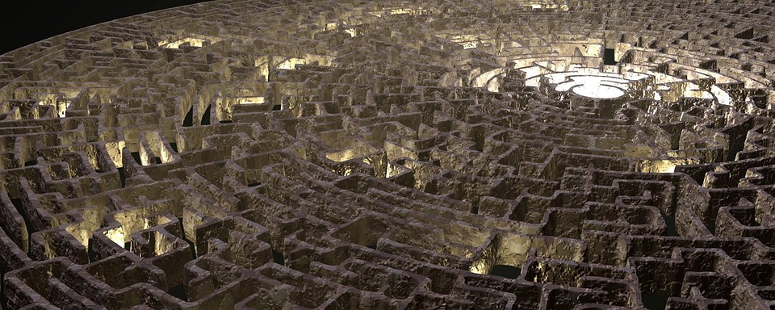
Conceperea soluțiilor inteligente
Conceperea soluțiilor inteligente este o abilitate importantă pentru profesioniștii care promovează dezvoltarea regională și care sprijină dezvoltarea competențelor în întreaga Europă. Adoptând această mentalitate, profesioniștii sunt capabil să creeze soluții inovatoare, eficiente și sustenabile la provocările specifice regiunilor în care operează, contribuind în cele din urmă la dezvoltarea generală a Uniunii Europene.
Elementul-cheie în conceperea soluțiilor inteligente este legat de disponibilitatea de a accepta schimbarea și inovarea, dar și de învățarea și adaptarea continuă la noile provocări. Curiozitatea, flexibilitatea și mentalitatea deschisă permit care de soluții inteligente și sustenabile, care să fie în beneficiul indivizilor și al comunităților.

Slide 30
Conceperea soluțiilor inteligente
Conceperea de soluții inteligente reprezintă procesul de identificare și implementare a unor soluții inovatoare și eficiente la probleme complexe.
Este adesea implementată în domenii precum ingineria, tehnologia, afacerile și sustenabilitatea, în care identificarea de soluții eficiente și eficace este esențială.
Implică o abordare sistematică și strategică a rezolvării problemelor, utilizând gândirea critică, creativitatea și abilitățile analitice.
Conceperea soluțiilor inteligente se axează, deopotrivă, pe colaborare și lucru în echipă, deoarece indivizii cu pregătiri și seturi de competențe diferite pot aduce contribuții unice în rezolvarea unei probleme.
Conceperea soluțiilor inteligente necesită o abordare deschisă, în care indivizii sunt dispuși să conteste ipotezele și să exploreze perspective diferite.
Pe fondul complexității crescute a provocărilor moderne, conceperea soluțiilor inteligente capătă o importanță majoră, permițând abordarea problemelor într-o manieră eficientă și eficace și construind, în cele din urmă, o lume mai bună pentru toți.

Slide 31
Conceperea soluțiilor inteligente
Implică o abordare sistematică și creativă în găsirea de soluții la probleme sau provocări, necesitând o analiză obiectivă și detașată a problemei, din unghiuri diferite, luând în considerare mai multe opțiuni și adoptând decizii bazate pe date. Recomandări pentru conceperea de soluții inteligente:
Definiți problema: Identificați și definiți cât se poate de clar problema pe care încercați să o rezolvați.
Adunați informații: Întreprindeți cercetări și adunați date legate de problemă și relevante pentru tendințele din industrie.
Brainstorming: Încercați să faceți brainstorming și să generați multiple idei și soluții potențiale. Încurajați diversitatea perspectivelor și gândirea inovatoare.
Evaluați opțiunile: Analizați potențialele soluții și determinați fezabilitatea, impactul și riscurile asociate acestora.
Luați o decizie: În baza evaluării anterioare, decideți care este cea mai bună soluție și care este cel mai bun plan de implementare.
Monitorizați progresul: Urmăriți constant progresul și stabiliți dacă soluția funcționează conform planului. În caz contrar, fiți pregătit să faceți ajustări sau să aveți în vedere soluții alternative.
Îmbunătățiți constant: Evaluați și îmbunătățiți continuu soluția, adaptându-vă la circumstanțele în schimbare și învățând din experiențele anterioare.

Slide 32
Conceperea soluțiilor inteligente
Conceperea soluțiilor inteligente poate fi aplicată într-o varietate de domenii și industrii, inclusiv în dezvoltarea regională, în sectorul VET, dar și în cadrul agențiilor de dezvoltare și al cercurilor decizionale. Abilitatea de a concepe soluții inteligente și eficiente este extrem de valoroasă într-un mediu dinamic, aflat într-o continuă schimbare, așa cum este cel al Uniunii Europene și al Programului Erasmus.

Slide 33
Conceperea de soluții inteligente - exemple
Sănătate: În contextul asistenței medicale, conceperea de soluții inteligente poate viza analiza datelor, tendințelor și a nevoilor pacienților pentru a crea modalități noi și inovative de livrare a serviciilor de sănătate. Ca exemplu specific, un spital poate folosi telemedicina pentru a se conecta cu pacienții de la distanță sau poate implementa algoritmi de învățare automată pentru a diagnostica pacienții mai precis și mai rapid.
Conceperea de soluții inteligente
Energie: În sectorul energetic, s-ar putea dezvolta noi sisteme și tehnologii care să fie mai eficiente, sustenabile și ecologice. O companie ar putea crea, spre exemplu, noi tipuri de turbine eoliene care să genereze mai multă energie folosind un spațiu mai redus sau ar putea lucra la conceperea unor clădiri mai eficiente din punct de vedere energetic.

Slide 34
Conceperea de soluții inteligente - exemple
Educație: Puteți include tehnologia și datele pentru a crea noi modalități de livrare a programelor educaționale și de formare. O universitate, de pildă, poate implementa platforme online de învățare pentru a ajunge la studenții din locații îndepărtate sau poate utiliza simulări virtuale pentru a oferi experiențe practice de învățare.
Conceperea de soluții inteligente
Transport: În sectorul transporturilor, conceperea de soluții inteligente poate presupune dezvoltarea de noi tehnologii și sisteme care să facă transportul mai sigur, mai eficient și mai ecologic. Spre exemplu, o companie poate lucra la construirea de vehicule autonome sau poate utiliza datele și instrumentele de analiză pentru a optimiza traseele de transport și pentru a decongestiona traficul.
În cazul fiecăruia dintre exemplele de mai sus, conceperea de soluții inteligente a pornit de la analizarea cauzelor principale ale unei probleme, implementând soluții specifice pentru abordarea acestora. Această perspectivă poate fi aplicată unei game extinse de provocări din diverse industrii și poate conduce la soluții mai eficiente și mai eficace.

Slide 35
Activitate practică
Cum pot fi reduse deșeurile în birourile unei companii?
Conceperea soluțiilor inteligente
Formați echipe de 3-4 persoane
Fiecare echipă are 5 minute pentru a veni cu cât mai multe soluții creative și fezabile.
Fiecare echipă își prezintă soluțiile în fața grupului.
Echipele vor pune întrebări și vor oferi feedback pentru soluțiile celorlalți.
Fiecare echipă va alege 3 soluții principale și le va ordona în funcție de prioritate.
Discutați la nivelul grupului ce determină caracterul inteligent al soluțiilor și ce poate fi îmbunătățit.

Slide 36
Planificarea inteligentă
„Planificarea inteligentă” reprezintă implementarea unei abordări strategice și informate în procesul de planificare și luare a deciziilor. Scopul planificării inteligente este de a utiliza într-o manieră optimă resursele disponibile, de a crește eficiența și eficacitatea planurilor și de a îmbunătăți rezultatele generale ale proiectelor și inițiativelor. Acest tip de planificare încorporează date, analize și elemente creative pentru a dezvolta obiective realiste și realizabile, având în vedere, în egală măsură, potențialele obstacole și provocări care ar putea apărea pe parcurs. Cu ajutorul planificării inteligente, organizatorii și indivizii pot lua decizii informate și pot implementa strategii eficiente care să conducă la rezultate de succes.

Slide 37
Planificarea inteligentă
În contextul dezvoltării regionale, planificarea inteligentă presupune utilizarea abordărilor bazate pe date, strategice și inovative, pentru a adresa nevoile și provocările specifice ale regiunii, în ceea ce privește dezvoltarea sa economică, socială și de mediu. Aceste abordări iau în considerare interdependențele dintre factorii amintiți anterior și urmăresc echilibrarea acestora în procesul de planificare.
Planificarea inteligentă implică întrebuințarea tehnologiei și a altor instrumente pentru colectarea, analiza și comunicarea datelor, dar și pentru implicarea actorilor relevați și a factorilor de decizie într-un proces transparent și incluziv de definire și implementare a obiectivelor de dezvoltare. O astfel de abordare necesită un ciclu continuu de monitorizare și evaluare, cu ajustări regulate, care să asigure relevanța și eficiența planificării în atingerea obiectivelor de dezvoltare regională.

Slide 38
Ce presupune conceptul de „SMART” sau „inteligent”?
Specific
o Explicați obiectivul în detaliu – cine, ce, unde, de ce o Obiectivul poate fi înțeles și de ceilalți?
Încadrat în Timp
o Stabiliți o cronologie și un termen limită pentru atingerea obiectivului o Care este durata de timp în care vă propuneți să atingeți obiectivul?
S
Măsurabil
o Cuantificați obiectivul o Progresul poate fi monitorizat? o Cum veți ști că ați atins obiectivul?
T
M
Relevant/Realist
o Asigurați-vă că obiectivul dumneavoastră se înscrie în preocupările actuale o Obiectivul se aliniază cu scopurile dumneavoastră pe termen lung?
Accesibil (Realizabil)
o Scopul trebuie să fie accesibil – nici extrem de ușor de atins, dar nici irealizabil o Obiectivul poate fi atins în mod realist? o Aveți resursele necesare pentru a atinge obiectivul?
R
A

Slide 39
Exemple de planificare inteligentă
Planificare urbană: Dezvoltarea zonelor urbane sustenabile, care promovează o calitate ridicată a vieții și care protejează mediul înconjurător, reprezintă un exemplu de planificare inteligentă. Aceasta necesită includerea unor factori ca accesibilitatea, transportul public, spațiile verzi și nevoile diferitelor grupuri de populație.
Planificare inteligentă
Planificarea sistemului de sănătate: Planificarea inteligentă în sectorul sănătății implică utilizarea eficientă a resurselor și managementul eficace al îngrijirii pacienților, cu scopul de a îmbunătăți nivelul de sănătate al populației. Aceasta include folosirea fișelor medicale electronice, telemedicina și dezvoltarea unor trasee de îngrijire.

Slide 40
Exemple de planificare inteligentă
Planificarea mediului: Planificarea inteligentă din perspectiva mediului înconjurător presupune evaluarea impactului pe termen lung al procesului de dezvoltare și adoptarea unei abordări proactive asupra protecției mediului. Aceasta include utilizarea surselor de energie regenerabilă, reducerea deșeurilor și a emisiilor de gaze cu efect de seră și promovarea practicilor sustenabile de exploatare a terenurilor.
Planificare inteligentă
Planificarea transporturilor: Dezvoltarea unei rețele inteligente de transport, care să integreze diferite mijloace de transport, precum mersul pe jos sau cu bicicleta, transportul în comun și autovehiculele private, este un exemplu de planificare inteligentă. Aceasta contribuie la decongestionarea traficului și la creșterea mobilității, reducând impactul asupra mediului.

Slide 41
Exemple de planificare inteligentă
Planificarea privind orașele inteligente: Presupune integrarea tehnologiilor și a analizei de date în procesul de management și de livrare a serviciilor urbane, precum transport, energie și management al deșeurilor.
Planificare inteligentă
Planificarea dezvoltării economice regionale: Implică dezvoltarea unei strategii comprehensive care să faciliteze creșterea economică și generarea de locuri de muncă într-o regiune specifică. Aceasta implică, în general, colaborarea dintre autoritățile locale, mediul de afaceri și comunități.

Slide 42
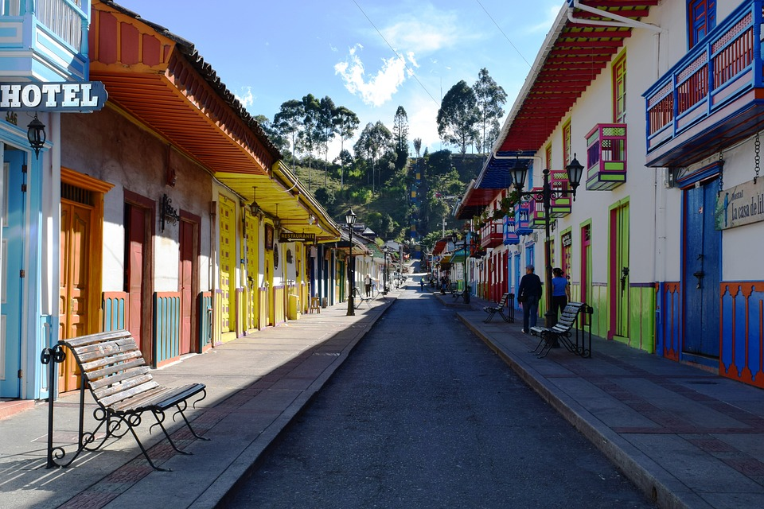
Exemple de planificare inteligentă
Planificarea pentru reducerea riscului la dezastre: Implică dezvoltarea unui plan comprehensiv care să reducă impactul dezastrelor naturale asupra unei regiuni și a comunităților sale. Aceasta include identificarea potențialelor riscuri, dezvoltarea planurilor de evacuare și identificarea infrastructurii și serviciilor critice.
Planificare inteligentă
Planificarea privind dezvoltarea turismului: Se referă la conceperea și implementarea unei strategii de atragere a turiștilor într-o anumită regiune, asigurând, în același timp, conservarea resurselor naturale și culturale ale acesteia. Aceasta implică, în general, colaborarea dintre autoritățile locale, mediul de afaceri și comunități.

Slide 43
Exemple de planificare inteligentă în România
Planificare inteligentă
Modele de bune practici din România:
Inițiativa „Smart City” a orașului Timișoara utilizează tehnologia și datele pentru a îmbunătăți serviciile urbane și condițiile de trai ale cetățenilor.
Programul „Smart Region” din județul Cluj se concentrează pe inovația și digitalizarea economiei locale.

Slide 44
Iată cum funcționează planificarea inteligentă în agricultură, de exemplu:

Slide 45
Activitate practică
Formați echipe de 3-4 membri.
Dacă sunteți city manager, oferiți 3 exemple de Planificare Inteligentă pentru orașul dumneavoastră.
Aveți la dispoziție 10 minute pentru a veni cu aceste exemple, după care fiecare echipă își va prezenta planul.
La final, dintre toate echipele, vor fi selectate cele mai bune 3 soluții de Planificare Inteligentă.

Slide 46
Referințe:
Overcoming the challenges of smart solution development: Co-alignment of processes, routines, and practices to manage product, service, and software integration, https://www.sciencedirect.com/science/article/pii/S0166497221001632.
Career challenges in smart cities: A sociotechnical systems view on sustainable careers, https://journals.sagepub.com/doi/10.1177/0018726720949925.
Building a Workforce for Smart City Governance: Challenges and Opportunities for the Planning and Administrative Professions, https://www.mdpi.com/2227-9709/6/4/47.
Smart cities: shaping the society of 2030, https://unesdoc.unesco.org/ark:/48223/pf0000367762.
Vocational education and training: Skills for today and for the future, https://ec.europa.eu/social/main.jsp?catId=738&langId=en&pubId=8450&furtherPubs=yes.
The T-Shaped Person: Building Deep Expertise AND a Wide Knowledge Base, https://collegeinfogeek.com/become-t-shaped-person/.

Slide 47
Vă mulțumim!
@Regio.Digi.Hub

